Slide 1

Οξεία Νεφρική Βλάβη ΙΙ
Παθολογική Φυσιολογία
11^{ο} εξάμηνο, Ιατρική Σχολή, ΕΚΠΑ
Σ. Λιονάκη
Νεφρολόγος, Κλινική Νεφολογίας & Μονάδα Μεταμόσχευσης Νεφρού, Λαϊκό Νοσοκομείο

Slide 2
Ταξινόμηση Οξείας Νεφρικής Βλάβης
ΟΝΒ
Προνεφρική
(60%)
Ενδονεφρική
(35%)
Μετανεφρική
(5%)

Slide 3
ΟΝΒ
Ενδονεφρική
Οξεία
Σπειραματονεφρίτιδα
ΤΕΣΝ
Μετανεφρική
Οξεία Σωληναριακή Νέκρωση
Οξεία Διάμεση Νεφρίτιδα
Ισχαιμική
Τοξική
Ενδονεφρική απόφραξη
Αγγειακή νεφροπάθεια
Μικρών αγγείων
Μεγάλων αγγείων
Προνεφρική

Slide 4
Οξεία Σωληναριακή Νέκρωση από τοξικά αίτια

Slide 5
Οξεία Σωληναριακή Νέκρωση από τοξίνες
Ενδογενείς τοξίνες
Εξωγενείς τοξίνες
Μυοσφαιρίνη
Αιμοσφαιρίνη
Ελεύθερες ελαφρές αλύσεις
Κρύσταλλοι
Φάρμακα
Σκιαγραφικά
Δηλητήρια

Slide 6
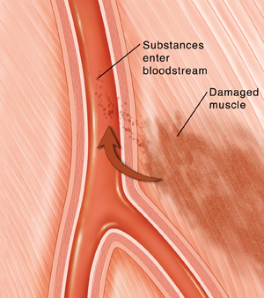
Ραβδομυόλυση
Σύνδρομο που χαρακτηρίζεται από μυική νέκρωση και απελευθέρωση ενδοκυττάριων στοιχείων των μυικών ινών στην κυκλοφορία.

Slide 7
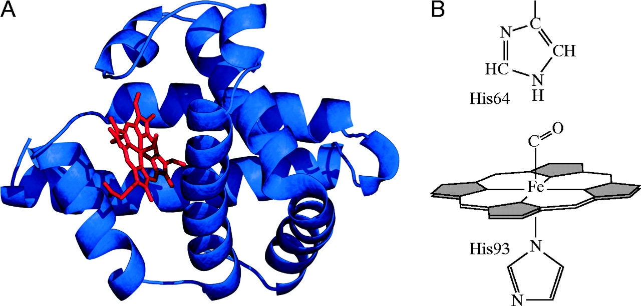
Μυοσφαιρίνη: 17kDa πρωτείνη, περιέχει αίμη.
Ordway G A , and Garry D J J Exp Biol 2004;207:3441-3446
Notes:
Myoglobin consists of a backbone and heme-binding domain. (A) Myoglobin was the first protein to be subjected to X-ray crystallography. The backbone of myoglobin consists of eight α-helices (blue) that wrap around a central pocket containing a heme group (red), which is capable of binding various ligands including oxygen, carbon monoxide and nitric oxide. (B) The protoheme group is bracketed or stabilized by histidine residues above (His64) and below (His93).

Slide 8
Μυοσφαιρίνη
Απελευθερώνεται από τους μύς σε περίπτωση βλάβης παράλληλα με την CK.
Είναι μονομερές, δεν συνδέεται με πρωτείνες.
Απεκκρίνεται στα ούρα.
Εμφανίζεται στα ούρα όταν >1.5mg/dl στο πλάσμα.
Ορατή στα ούρα >100-300mg/dl
Dipstick (orthotolidine) (+) >0.5-1 mg/dl.
Χρόνος ημίσειας ζωής 2-3 ώρες

Slide 9
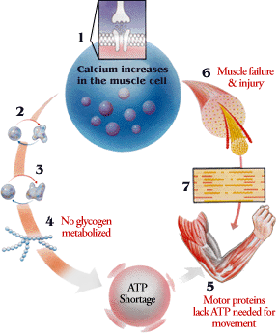
Παθοφυσιολογία ραβδομυόλυσης
Τραύμα ή ανεπάρκεια ATP
↑ κυτταροπλασματικού και μιτοχονδριακού Ca⁺²

Slide 10
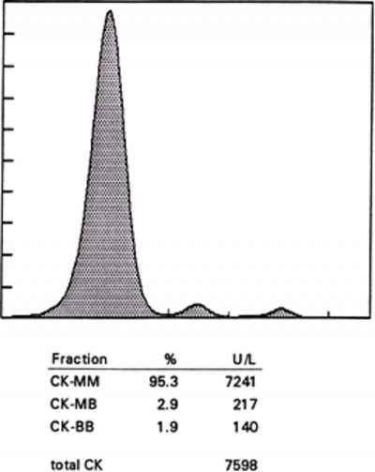
Creatine Kinase
Μυικό κλάσμα: >95%
Η αύξηση ξεκινάει εντός 2-12 ωρών.
Max 24-72 ώρες.
Η μείωση παρατηρείται εντός 3-5 ημερών.
Χρόνος ημίσειας ζωής 1.5 ημέρες.

Slide 11
Μυοσφαιρίνη-Μηχανισμοί νεφρικής βλάβης
Σε καταστάσεις υπερκορεσμού της σωληναριακής επαναρρόφησης :
→ Προώθηση στο άπω σωληνάριο
→ Σχηματισμός κυλίνδρων
→ Ενδονεφρική απόφραξη.
Ενδονεφρική αγγειοσύσπαση (Δέσμευση ΝΟ).
Υπογκαιμία (Μετατόπιση υγρών στο 3^{ο} χώρο).
Άμεση τοξικότητα του Fe στο επιθήλιο.

Slide 12
Αίτια ραβδομυόλυσης
Τραυματισμός ή συμπίεση μυών
Μη τραυματικά αίτια

Slide 13
Αίτια ραβδομυόλυσης
Τραυματισμός ή συμπίεση μυών
Πολυτραυματίας
Αγγειοχειρουργικές ή ορθοπεδικές επεμβάσεις
Κώμα
Ακινητοποίηση

Slide 14
Μη τραυματικά αίτια ραβδομυόλυσης
Με φυσιολογικούς μύες
Υπερβολική άσκηση
Άσκηση σε ιδιαίτερα θερμό περιβάλλον
Ετεροζυγωτία για δρεπανοκυτταρική νόσο & άσκηση με ↓PO₂
Υπερκινητικές καταστάσεις
Grand mal σπασμοί
Delirium tremens
Οξεία ψύχωση
Αμφεταμίνε ς (υπερδοσολογία)

Slide 15
Μη τραυματικά αίτια ραβδομυόλυσης
Με μη φυσιολογικούς μύες
Μεταβολικές μυοπάθειες
Μιτοχονδριακές μυοπάθειες
Κακοήθης υπερθερμία (αναισθητικά)
Κακόηθες νευροληπτικό σύνδρομο

Slide 16
Μη τραυματικά αίτια ραβδομυόλυσης
Αλκοολισμός
Φάρμακα
Λοιμώξεις
Ηλεκτρολυτικές διαταραχές
Ενδοκρινικές διαταραχές
Φλεγμονώδεις μυοπάθειες

Slide 17
Συχνότητα αιτίων ραβδομυόλυσης
McMahon GM, et al. JAMA Intern Med. 2013 Oct;173(19):1821-7.

Slide 18
Κλινική εικόνα ραβδομυόλυσης
Συμπτώματα:
Μυαλγίες
Αδυναμία
Σκουρόχρωμα ούρα
Σπανιότερα:
Πυρετός
Ταχυκαρδία
Έμετοι
Κοιλιακό άλγος
Σύγχυση
Σημεία
Μυική αδυναμία
Οίδημα

Slide 19
Εργαστηριακά ευρήματα ραβδομυόλυσης
Ορός αίματος
↑↑ CPK
Συνήθως > x 5 φορές του ανώτερου ορίου
>1500 units/L έως και
>100.000 units/L
Ούρα
Σκουρόχρωμα ούρα
Αιμοσφαιρίνη (++)
Χωρίς RBCs
Μέση τιμή CPK: 10000-25000 units/L

Slide 20
Κλινικο-εργαστηριακά ευρήματα ραβδομυόλυσης
Υπογκαιμία (μετατόπιση στο 3^{ο} χώρο)
Υπερκαλιαιμία (απελευθέρωση Κ από τα μυικά κύτταρα)
Υπερφωσφαταιμία (απελευθέρωση PO₄ από τα μυικά κύτταρα)
Υπασβεστιαιμία (είσοδος στα βλαμένα μυικά κύτταρα)
Υπεριρουχαιμία (↑ απελευθέρωση πουρινών, ±έκπτωση νεφρικής λειτουργίας)
Οξεία νεφρική βλάβη

Slide 21
Ραβδομυόλυση & διαταραχές του Ca⁺²
Υπασβεστιαιμία:
2/3 των ασθενών, οφείλεται:
Στην αύξηση PO₄ του ορού
Επακόλουθη εναπόθεση του φωσφορικού Ca⁺²
Μειωμένη ανταπόκριση του οστού στην παραθορμόνη.
Υπερασβεστιαιμία:
20-30% στη φάση ανάκαμψης, οφείλεται:
Στην κινητοποίηση του Ca⁺² που έχει εναποτεθεί στους μύες.
Στον ήπιο δευτεροπαθή υπερπαραθυρεοειδισμό (↓ GFR)
Στην διόρθωση της υπερφωσφαταιμίας και την ανεξήγητη ↑ της calcitriol (1,25-(OH)₂ D₃).

Slide 22
ΟΝΒ από ραβδμυόλυση: 15-50%
Παράγοντες κινδύνου:
CK>15000-20000 units/L
Αφυδάτωση, υπογκαιμία
Σήψη
Οξέωση
Διάγνωση ραβδομυόλυσης:
Οξεία νευρομυική βλάβη
Σκουρόχρωμα ούρα
Οξεία ↑↑ CK (> x 5φορές ή > 5000 units/L)

Slide 23
ONB λόγω αιμόλυσης

Slide 24
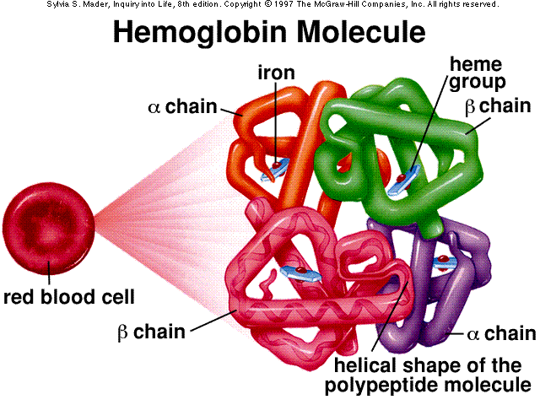
Αιμοσφαρίνη
Λιγότερο τοξική
Προηγείται ενδαγγειακή αιμόλυση.
Διηθείται ελάχιστα στο σπείραμα λόγω του μοριακού μεγέθους της.
Κυκλοφορεί ως διμερές (34kDa) τετραμερές (69 kDa).

Slide 25
Αιμόλυση
Πλάσμα με κοκκινωπή χροιά
↑ LDH
↑ % σφαιροκυττάρων
↓ απτοσφαιρίνες
(+) δοκιμασία Coombs

Slide 26
Αίτια ΟΝΒ από αιμόλυση
Ασύμβατη κατά ΑΒΟ μετάγγιση αίματος.
Ανεπάρκεια Glucose-6-phosphate dehydrogenase (G6PD).
Δηλητηρίαση (δάγκωμα φιδιού ή εντόμων)
Αντιδράσεις σε φάρμακα (κεφαλοσπορίνες)
Παροξυσμική νυκτερινή αιμοσφαιρινουρία
Ελονοσία

Slide 27
ΟΝΒ από ελαφρές αλύσεις
(cast nephropathy or myeloma kindey)

Slide 28
Πολλαπλό μυέλωμα
Νόσος ↑ ηλικίας (γυναίκες>70, άνδρες >80 ετών)
1% όλων των κακοηθειών
>10% των αιματολογικών κακοηθειών
4-5 νέες περιπτώσεις/100.000/έτος
Νεφρική δυσλειτουργία (creat>1.5mg/dl) παρατηρείται στο 50% των ασθενών στη διάγνωση
Στην πλειψηφία η βλάβη είναι αναστρέψιμη
Στο 10% είναι σοβαρή , απαιτεί αιμοκάθαρση

Slide 29
Πολλαπλό μυέλωμα (ΠΜ)
Νεοπλασματική υπερπλασία ενός κλώνου πλασματοκυττάρων που παράγει μια μονοκλωνική ανοσοσφαιρίνη.
Ο κλώνος πολλαπλασιάζεται στον μυελό των οστών και οδηγεί σε εκσεσημασμένη οστική καταστροφή με οστεολυτικές βλάβες, οστεοπενία και παθολογικά κατάγματα.

Slide 30
Διαγνωστικά κριτήρια ΠΜ
Τουλάχιστον 2 από τα παρακάτω:
>20% διήθηση του μυελού στην ΟΜΒ
Μονοκλωνική πρωτείνη στον ορό (IgG>30g/L, IgA>20g/L)
Μονοκλωνικές ελαφρές αλύσεις στα ούρα
Οστεολυτικές βλάβες

Slide 31
Κλινική εικόνα στη διάγνωση, Ν=1027
Αναιμία, 73%
Οστικά άλγη 58%
↑ κρεατινίνη ορού 48%
Γενικευμένη αδυναμία, κακουχία 32%
Υπερασβεστιαιμία 28%
Απώλεια βάρους 24% (50%, απώλεια ≥ 9 kg)
Kyle RA, et al. Mayo Clin Proc. 2003 Jan;78(1):21-33.

Slide 32
ΟΝΒ από ελαφρές αλύσεις=Μυελωματικός νεφρός
Η ΟΝΒ που οφείλεται στην άμεση τοξική επίδραση και την ενδονεφρική απόφραξη την οποία προκαλούν οι ανοσοσφαιρινικές ελαφρές αλύσεις στα σωληνάρια.

Slide 33
Myeloma Kidney (Cast Nephropathy)
Προυποθέτει εξ ορισμού την προυπάρχουσα διάγνωση ΠΜ.
Μπορεί να εκδηλωθεί κατά την διάγνωση του ΠΜ ή αργότερα.

Slide 34
Παθογένεση μυελωματικού νεφρού
↑ Ποσότητες ελαφρών αλύσεων διηθούνται στο σπείραμα και στη συνέχεια επαναρροφώνται στο ΕΕΣ.
Ο φυσιολογικός ρυθμός απέκρισσης είναι <30mg/day.
Η επαναρροφητική ικανότητα μπορεί να αυξηθεί στην περίπτωση του ΠΜ σε απέκρισση >100mg/day, έως >20g/day.
Ο μηχανισμός της βλάβης:
Ενδοσωληναριακός σχηματισμός κυλίνδρων
Άμεση τοξικότητα ελαφρών αλύσεων στο σωληνάριο

Slide 35
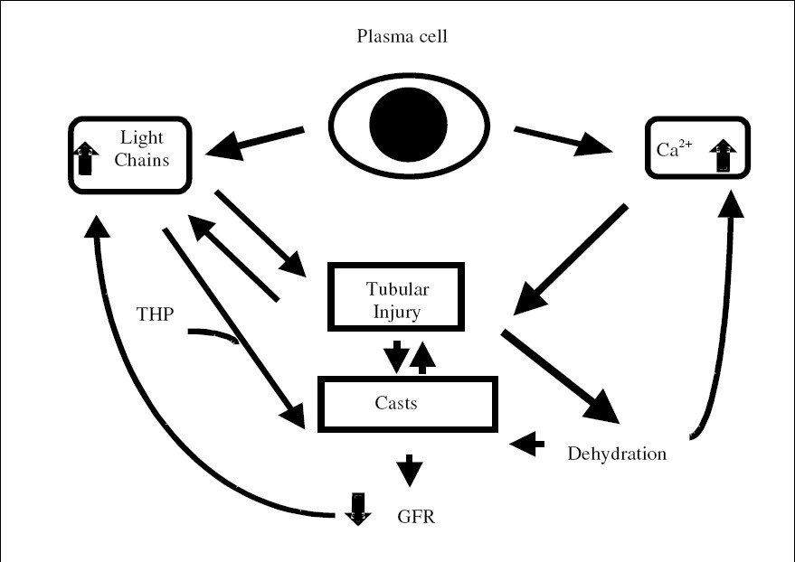
ΟΝΒ στο πολλαπλό μυέλωμα
Ο κίνδυνος πρόκλησης εξαρτάται από την συγκέντρωση των ελαφρών αλύσεων στον ορό.
Από τον τύπο τους.
Είναι σπάνια σε συγκέντωση μικρότερη <1500 mg/L.

Slide 36
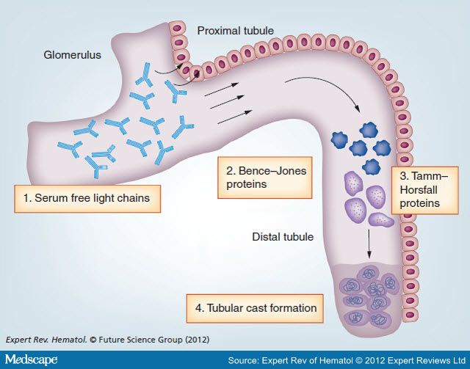
Μυελωματικός νεφρός
Οι ελαφρές αλυσίδες καθιζάνουν στα σωληνάρια (σύνδεση με την πρωτείνη Tamm-Horsfall).
Σχηματίζονται πυκνοί, αποφρακτικοί, κύλινδροι στα άπω και αθροιστικά σωληνάρια.
Αναπτύσεται γιγαντοκυτταρική αντίδραση, διάμεση φλεγμονή και ίνωση.
Οι κύλινδροι που αποφράσσουν προκαλούν ρήξη των των σωληναρίων και έξοδο των μονοκλωνικών αλύσεων στο διάμεσο χώρο.

Slide 37
Παράγοντες κινδύνου για ΟΝΒ στο ΠΜ
Υπογκαιμία (η επιβράδυνση της ροής στα σωληνάρια ευνοεί την καθίζιση και το σχηματισμό κυλίνδρων)
Διουρητικά της αγκύλης
↑ Ca των ούρων (υπερασβεστιαιμία)
Σκιαγραφικά (αντιδούν με τις ελαφρές αλυσίδες και ευνοούν την ενδοσωληναριακή απόφραξη)
ΜΣΑΦ (7-18% είχαν λάβει)
Το είδος της ελαφράς αλυσίδας.

Slide 38
Κίνδυνος για ΟΝΒ και χαρακτηριστικά της ελαφράς αλυσίδας
Συγγένεια με την πρωτείνη Tamm-Horsfall.
Ισοηλεκτρικό σημείο της ελαφράς αλυσίδας.
Η πρωτείνη Tamm-Horsfall έχει ανιονικό φορτίο.
Οι ελαφρές αλυσίδες έχουν κατιονικό φορτίο.
Η αλκαλοποίηση των ούρων βοηθάει στο να γίνουν οι ελαφρές αλυσίδες λιγότερο κατιονικές ή και ανιονικές.

Slide 39
Κλινική εικόνα ΟΝΒ από ελαφρές αλυσίδες
Υπεραβεστιαιμία
↑ Κρεατινίνη ορού
Αναιμία
Οστικά άλγη
Κακουχία
Αδυναμία
Το dipstick ούρων αρνητικό για πρωτείνη (ανιχνεύει αλβουμίνη μόνο).
Η μικροσκοπική ανάλυση των ούρων είναι συνήθως χωρίς ευρήματα.
Ευρήματα σχετικά με την ΟΝΒ (ηλεκτρολυτικές διαταραχές) ή το ΠΜ (παθολ. κάταγμα).
Το υπερηχογραφημα των νεφρών είνια φυσιολογικό.

Slide 40
Διάγνωση της ΟΝΒ από ελαφρές αλυσίδες
Κάθε ασθενής >40 ετών με αύξηση της κρεατινίνης σε χρόνο λιγότερο από 6 μήνες και χωρίς ευρήματα από την μικροσκοπική ανάλυση ούρων πρέπει να ελέγχεται.
Η διάγνωση τίθεται με την βιοψία νεφρού.
Εργαστηριακός έλεγχος
Ανίχνευση και προσδιορισμός των κ και λ ελαφρών αλύσεων στον ορό.
Ο φυσιολογικός λόγος κ/λ είναι 0.26-1.65
Ηλεκτροφόρηση λευκωμάτων ορού
Πρωτείνη ούρων 24-ωρου
Ανοσοκαθήλωση ορού
Ανοσοκαθήλωση ούρων

Slide 41
Φάρμακα με άμεση τοξικότητα στο σωληναριακό επιθήλιο
Αντιμικροβιακοί παράγοντες
Αμινογλυκοσίδες
Βανκομυκίνη
Αμφοτερικίνη Β
Πενταμιδίνη
Foscarmet
Άλλα φάρμακα
Λίθιο
Ακεταμινοφαίνη
Σκιαγραφικά
Αναγεννητικοί παράγοντες

Slide 42
ΟΝΒ από αμινογλυκοσίδες
Χαρακτηριστικά
Μη ολιγουρική συνήθως.
Προοδευτική εγκατάσταση (5-7) μέρες μετά την έναρξη.
Συνήθως η επιδείνωση της νεφρικής λειτουργίας ανακάμπτει με την διακοπή του φαρμάκου.
Συχνή παρακολούθηση των επιπέδων του φαρμάκου για την αποφυγή τοξικότητας

Slide 43
Παράγοντες κινδύνου για ΟΝΒ από αμινογλυκοσίδες
Παρατεταμένη διάρκεια θεραπείας
Μεγαλύτερη ηλικία
Συν-νοσηρότητες (π.χ Σακχ.Διαβήτης)
Μειωμένος δραστικός όγκος αίματος
Σήψη
Άλλα φάρμακα (ΜΣΑΦ, φουροσεμίδη, κυκλοσπορίνη, βανκομυκίνη)
Υψηλά επίπεδα φαρμάκου
Είδος της αμινογλυκοσίδης (gentamycin>tobramycin>amicacin>netilmycin)
Σχήμα θεραπείας (μονοδοσιακό σχήμα ↓ τοξικότητα)

Slide 44
Παράγοντες κινδύνου για ΟΝΒ από σκιαγραφικά
Υπογκαιμία
Χρόνια νεφρική νόσος (creat>1.5mg/dl)
Διαβητική νεφροπάθεια με ↓ GFR
Καρδιακή ανεπάρκεια ή άλλη αιμοδυναμική αστάθεια
Μεγάλη δόση σκιαγραφικού
1^{ης} γεννιάς υπεροσμωτικά ιονικά σκιαγραφικά
Διαδερμικές επεμβατικές πράξεις στεφανιαίων αγγείων (προάγει την ανάπτυξη αθηροεμβόλων)
Πολλαπλό μυέλωμα

Slide 45
Επιδημιολογία
<2% για φυσιολογικά άτομα
Μέχρι και 60% για άτομα υψηλού κινδύνου.
Ο κίνδυνος για ΟΝΒ από σκιαγραφική ουσία είναι 2-πλάσιος στους διαβητικούς ασθενείς σε σχέση με τους μη διαβητικούς σε οποιοδήποτε επίπεδο νεφρικής λειτουργίας.
Parfrey PS, εet al.. N Engl J Med. 1989 Jan 19;320(3):143-9.

Slide 46
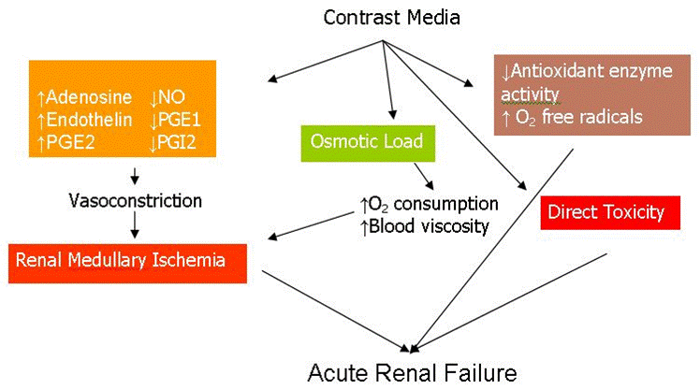

Slide 47
ΟΝΒ από σκιαγραφικά
Πολυπαραγοντικός μηχανισμός
Υπερωσμωτικό stress
Παραγωγή δραστικών ριζών οξυγόνου
Άμεση τοξικότητα στα σωληναριακά κύτταρα
↑ Εξωκυττάριου όγκου με διαλύματα που περιέχουν διττανθρακικά ανιόντα είναι το κλειδί για την αποφυγή τοξικότητας
Ο ρόλος της ακετυλοκυστείνης είναι αμφιλεγόμενος, αλλά είναι απίθανο να είναι βλαπτική

Slide 48
ΟΝΒ από κρυστάλλους
Κρύσταλλοι που κυκλοφορούν στον ορό σε μεγάλες συγκεντρώσεις μπορούν να συγκεντρωθούν εντός του νεφρώνα και η καθίζηση τους να προκαλέσει ενδονεφρική απόφραξη και διακοπή της ροής.
  Κρύσταλλοι ουρικού οξέος, σε περίπτωση μαζικού κυτταρικού θανάτου (σύνδρομο λύσης όγκου σε ΧΜΘ)
  Κρύσταλλοι οξαλικού ασβεστίου, σε δηλητηρίαση με ethylene glycol
  Παραγωγή κρυστάλλλων από φάρμακα: acyclovir, methotrexate, sulfadiazine, indinaver

Slide 49
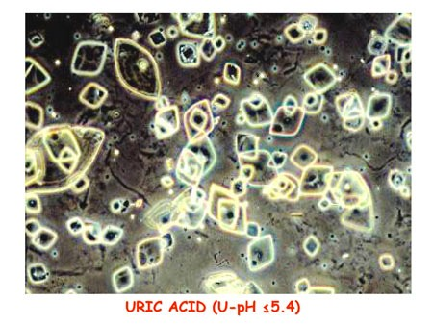
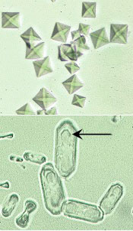
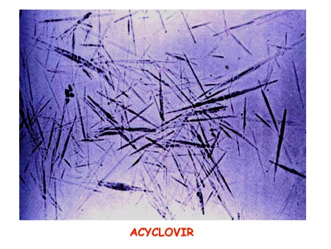
Oxalate crystals (ethylene glycol poisoning)

Slide 50
Οξεία Διάμεση Νεφρίτιδα

Slide 51
Οξεία Διάμεση Νεφρίτιδα
Χαρακτηρίζεται από φλεγμονώδη διήθηση του νεφρικού διάμεσου ιστού.

Slide 52
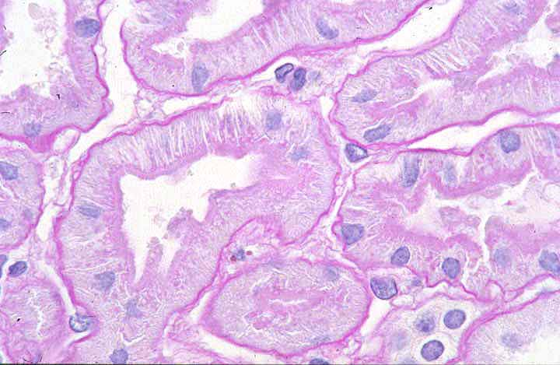
Φυσιολογικός νεφρικός ιστός

Slide 53
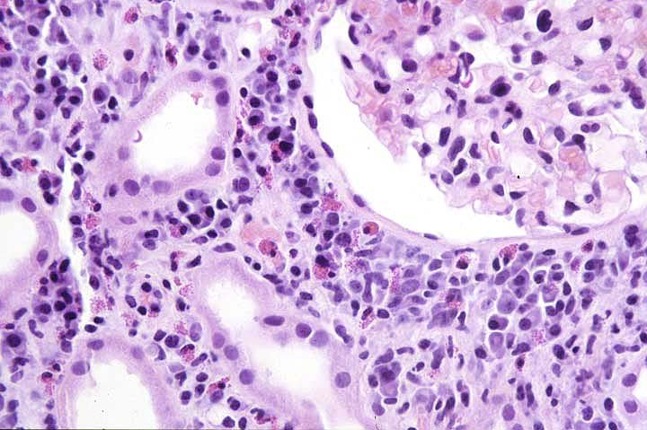
Acute interstitial nephritis
Hypercellular interstitium
Eosinophils
Plasma cells

Slide 54
Οξεία Διάμεση Νεφρίτιδα
Αίτια :
Φάρμακα, 75% (συχνότερα τα αντιβιοτικά)
Λοιμώξεις, 5-10%
Αυτάνοσα νοσήματα, 5-10%
Σωληναριοδιάμεση νεφρίτιδα-ουρηθριτίδα, 10-15%

Slide 55
Οξεία αλλεργική διάμεση νεφρίτιδα
Αζωθαιμία
Ηωσινοφιλία
Εμπύρετο
Εξάνθημα
Μικροσκοπική ανάλυση ούρων: WBC, κύλινδροι WBC, RBC, πρωτεινουρία.
Η παρουσία ηωσινοφίλων στα ούρα είναι τυπικό εύρημα.

Slide 56
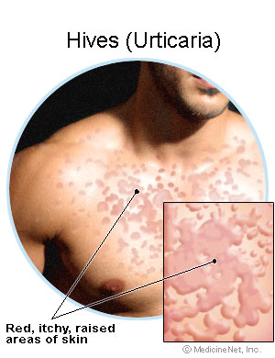
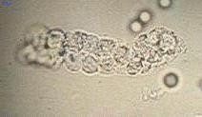
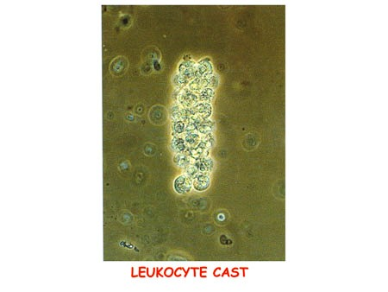
Τυπικό κηλιδοβλατιδώδες εξάνθημα ως αποτέλεσμα αλλεργικής αντίδρασης σε φάρμακο
Κύλινδροι WBC

Slide 57
Αλλεργική διάμεση νεφρίτιδα
Η θεραπεία συνίσταται στην απομάκρυνση του αιτιολογικού παράγοντα.
Η χορήγηση κορτικοειδών μπορεί να επιταχύνει την επάνοδο της νεφρικής λειτουργίας αλλά πιθανόν να έχει μικρή ή καμία επίδραση στην μακρόχρονη έκβαση της.

Slide 58
Αγγειακή Νεφροπάθεια

Slide 59
Ενδονεφρικά αίτια ΟΝΒ: Αγγεία
  Αθηροεμβολική νόσος
  Θρομβωτική μικροαγγειοπάθεια
  Ηπατονεφρικό σύνδρομο

Slide 60
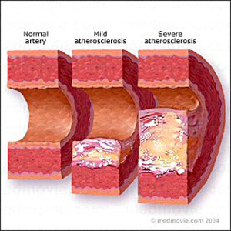
  Αθηροεμβολική νόσος
Οι αθηροσκληρυντικές πλάκες στην εσωτερική επιφάνεια της αορτής γίνονται ασταθείς και διαχέουν στοιχεία πλούσια σε λιπίδια στην κυκλοφορία.
Μπορεί να συμβεί και αυτόματα αλλά συχνά ακολουθεί επεμβατικές πράξεις στην αορτή.
Μπορεί να προκληθεί από αντιπηκτική αγωγή.

Slide 61
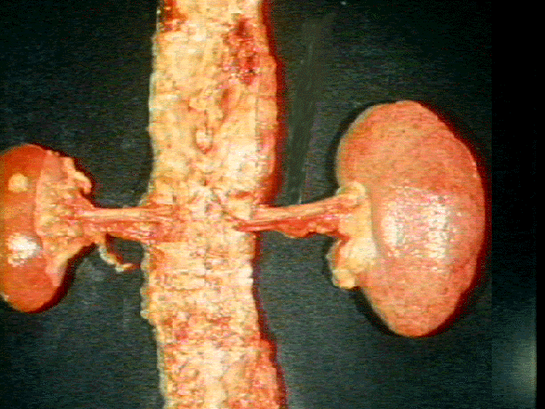
Αθηροεμβολική νόσος
Τα στοιχεία αποφράσσουν τα αρτηριόλια, προκαλώντας τοπική φλεγμονή και ισχαιμία.
Πολυσυστηματική προσβολή.
Υπέρταση, σπειραματική αιματουρία, ηωσινοφιλία, και χαμηλά επίπεδα συμπληρώματος μπορεί να παρατηρηθούν.

Slide 62
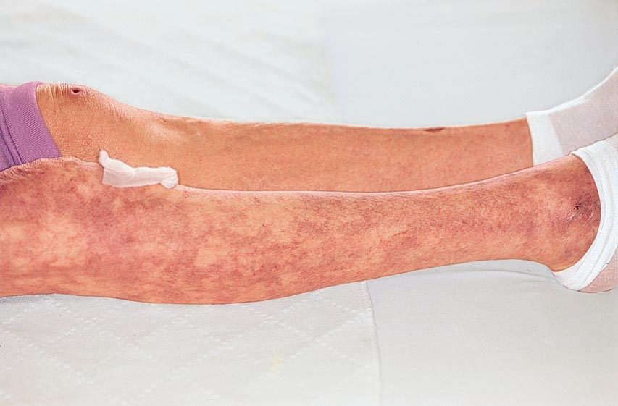
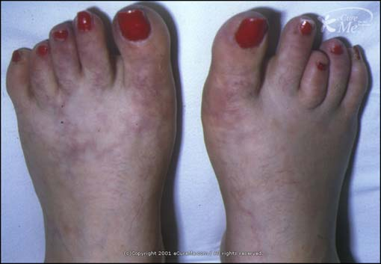
Livedo Reticularis σε αθηροεμβολική νόσο

Slide 63
Αθηροεμβολική νόσος
Η νεφρική νόσος με κύματα εμβολικών επεισοδίων που προκαλούν σταδιακή έκπτωση της νεφρικής λειτουργίας.
Πρόοδος σε τελικό σταδίο νεφρικής νόσου σε διάστημα πολλών μηνών.
Συμπτωματική θεραπεία.
Αποφυγή αντιπηκτικής αγωγής γιατί επιδεινώνει τα εμβολικά φαινόμενα.

Slide 64
Θρομβωτικές Μικροαγγειοπάθειες
Θρομβωτική θρομβοπενική πορφύρα
Ουραιμικό
αιμολυτικό
σύνδρομο
Ετερογενής ομάδα παθήσεων με διαταραχή της αιμόστασης με θρομβώσεις στα μικρά αγγεία πολλαπλών οργάνων →έμφρακτα , ισχαιμία.
Κατανάλωση αιμοπεταλίων
Τραυματισμός ερυθρών αιμοσφαιρίων (σχιστοκύτταρα)

Slide 65
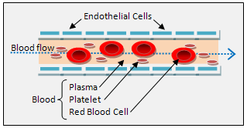
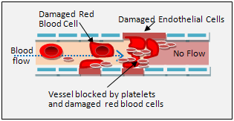
Θρομβωτικές Μικροαγγειο- πάθειες

Slide 66
Θρομβωτική μικροαγγειοπάθεια
Αίτια
Ιδιοπαθής
Φάρμακα
Αυτοάνοσα νοσήματα (2-3% ασθενών με ΣΕΛ)
Κύηση
Κακοήθειες
Τοξίνη shiga (E.Coli 0157:H7)
HIV λοίμωξη
Μεταμόσχευση μυελού οστών
Ενζυμική ανεπάρκεια
Φάρμακα
Κινίνη
Τικλοπιδίνη
Κλοπιδογρέλη
Κυκλοσπορίνη
Tacrolimus
Μιτομυσίνη
Cisplatin

Slide 67
Θρομβωτικές μικροαγγειπάθειες
Θρομβωτική Θρομβοπενική Πορφύρα
Ουραιμικό Αιμολυτικό Σύνδρομο
Μικροαγγειοαπθητική αιμολυτική αναιμία με σχιστοκύτταρα (>3%)
Σοβαρή θρομβοπενία
Πυρετός
Νευρολογική συμπτωματολογία
Νεφρική συμμετοχή (αιματουρία, πρωτεινουρία, ΟΝΒ)
Ιδια κλινική εικόνα
Λιγότερο έντονη θρομβοπενία
Περισσότερο έντονη η νεφρική συμμετοχή
Αρκετά συχνή η ανάγκη αιμοκάθαρσης

Slide 68
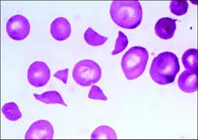
Θρομβωτικές Μικροαγγειοπάθειες
Εργαστηριακά ευρήματα:
Αναιμία
Θρομβοπενία
Σχιστοκυττάρωση
↑ ουρίας
↑ κρεατινίνης
Αντιαιμοπεταλιακά αντισώματα
ADAMTS13

Slide 69
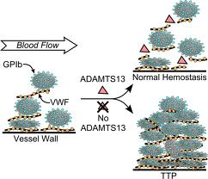
Μεταλλοπρωτεάση ADAMTS13
Πρωτεάση σχάσης του vVW
Παράγεται στα ηπατοκύτταρα
Διασπά τα ασυνήθως μεγάλα πολυμερή του vVW

Slide 70
Θεραπεία ιδιοπαθούς ΘΘΠ: Πλασμαφαίρεση
Απομάκρυνση αυτοαντισωμάτων κατά του ADAMTS13
Αντικατάσταση με δραστικά μόρια ADAMTS13
Αποτελεσματική και σε μερική έλλειψη του ADAMTS13
Ανταπόκριση στη θεραπεία
↑PLT (>150000)
↓LDH (κφ)
Νευρολογική εικόνα
Σταθεροποίηση του Ht

Slide 71
Ηπατονεφρικό σύνδρομο
Η νεφρική βλάβη είναι συχνή σε ασθενείς με σοβαρή ηπατική ανεπάρκεια
Ο ακριβής αιτιολογικός μηχανισμός είναι άγνωστος.
Ο νεφρός είναι φυσιολογικός αλλά συμπεριφέρεται ως επί προνεφρικής ΟΝΒ.
Πάντα ολιγουρία.
Μικροσκοπική ανάλυση ούρων φυσιολογική.

Slide 72
Παθογένεια ηπατονεφρικού συνδρόμου
KIPPΩΣH HΠATOΣ
↓
Kολποειδική πυλαία υπέρταση
↓
AYΞHMENH ΣΠΛAΓXNIKH παραγωγή NO
↓
ΣΠΛAΓXNIKH αρτηριακή AΓΓEIOΔIAΣTOΛH
↓
MEIΩΣH ΔPAΣTIKOY OΓKOY APTHPIAKOY AIMATOΣ
↓
ΔΙΕΓΕΡΣΗ TAΣEΟΫΠOΔOXEΩN
↓
NEΦPIKH AΓΓEIOΣYΣΠAΣH
(↑ αγγειοσυσπαστικών, ↓αγγειοδιασταλτικών ουσιών)
↓
HΠATONEΦPIKO ΣYNΔPOMO
Ντουράκης Σ. Αρχεία Ελληνικής Ιατρικής, 2011

Slide 73
Οξεία Σπειραματονεφρίτιδα

Slide 74
JC.JENNETTE
Proteinuria and Hematuria
Red blood cell
Protein
A normal capillary in a glomerulus keeps red blood cells, white blood cells and most proteins in the blood and only lets watery fluid into the urine.
A capillary in a diseased glomerulus lets protein into the urine (proteinuria) and red blood cells into the urine (hematuria).

Slide 75
Κλινική εικόνα σπειραματικών παθήσεων
Ασυμπτωματική αιματουρία ή/και πρωτεινουρία
Νεφρωσικό σύνδρομο
Οξεία σπειραματονεφρίτιδα
Ταχέως εξελισσόμενη σπειραματονεφρίτιδα
Χρόνια σπειραματονεφρίτιδα
Notes:
7

Slide 76
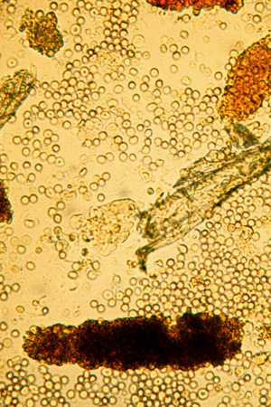
Σπειραματική αιματουρία
Οξεία Σπειραματονεφρίτιδα
Αιματουρία
Πρωτεινουρία
Υπέρταση
↓Νεφρικής λειτουργίας
RBC κύλινδρος

Slide 77
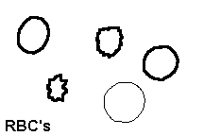
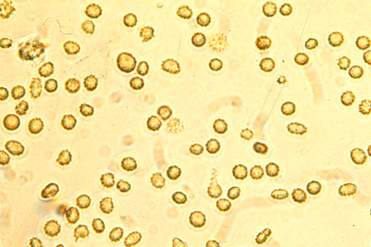
Σπειραματική αιματουρία
Δύσμορφα ερυθρά αιμοσφαίρια

Slide 78
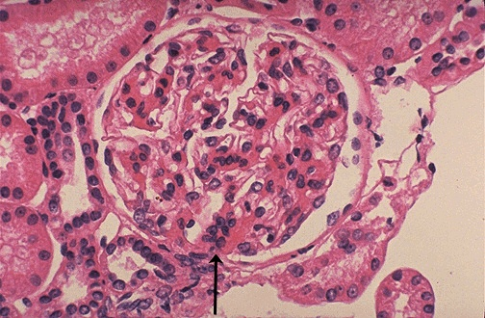
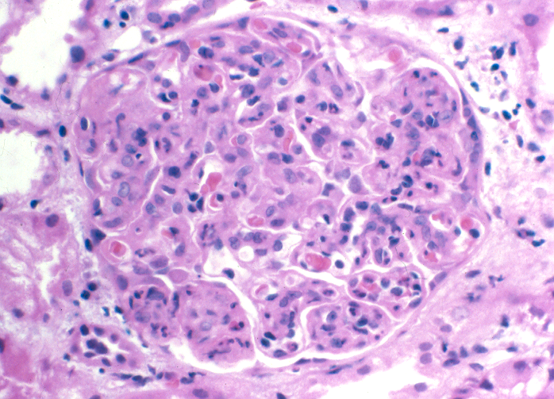
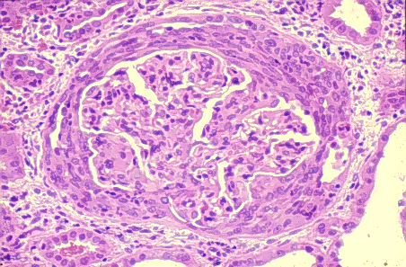
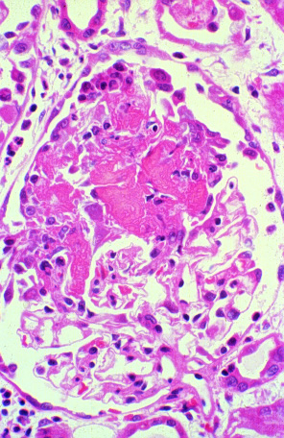
Ιστολογικά πρότυπα Σπειραματονεφρίτιδας
Μεσαγγειουπερπλαστική ΣN
(Μεσαγγειακή υπερκυτταρικότητα)
Υπερπλαστική ΣΝ
(Ενδοτριχοειδική υπερκυτταρικποτητα)
Νεκρωτική ΣΝ
(ήπια υπερκυτταρικότητα)
Μηνοειδική ΣΝ
(Εξωτριχοειδική υπερκυτταρικότητα)
EJC.Jennette

Slide 79
ΝΕΦΡΩΣΙΚΟ versus NΕΦΡΙΤΙΔΙΚΟ
ΣΥΝΔΡΟΜΟ
Νεφρωσικό Νεφριτιδικό
Πρωτεινουρία ++ to +++ + to ++
Οίδημα + to +++ o to ++
Υποαλβουμιναιμία + to +++ o to +
Αιματουρία o to ++ ++ to +++
Αζωθαιμία o to ++ o to +++
Υπέρταση o to + o to +++
Notes:
7

Slide 80
Συσχέτιση ιστολογικών ευρημάτων νεφρικών βιοψιών με τις κλινικές εκδηλώσεις
ΜΟΡΦΟΛΟΓΙΑ ΣΤΟ ΚΟΙΝΟ ΜΙΚΡΟΣΚΟΠΙΟ
Εστιακή ή διάχυτη
Μεσαγγειουπερπλαστική
ΣΝ
Φυσιολογικό
σπείραμα
Εστιακή ή διάχυτη
υπερπλαστική
ή νεκρωτική ΣΝ
Εστιακή ή διάχυτη
σκληρυντική ΣΝ
Μηνοειδική ΣΝ
Ασυμπτωματική αιματουρία
με ή χωρίς πρωτεινουρία
Ταχέως
Εξελισσόμενη
ΣΝ
Χρόνια ΣΝ
ή ΤΣΧΝΝ
Οξεία Σπειρα-
ματονεφρίτιδα
ΚΛΙΝΙΚΕΣ ΕΚΔΗΛΩΣΕΙΣ

Slide 81
Νόσος λεπτής βασικής μεμβράνης
IgA Nεφροπάθεια
Σπειραματονεφρίτιδα Λύκου
Εστιακή ή διάχυτη
Μεσαγγειουπερπλαστική
ΣΝ
ANCA & Anti-GBM Σπειραματονεφρίτιδα
Εστιακή ή διάχυτη
υπερπλαστική
ή νεκρωτική ΣΝ
Εστιακή ή διάχυτη
σκληρυντική ΣΝ
Φυσιολογικό
σπείραμα
Μηνοειδική ΣΝ
Ασυμπτωματική
αιματουρία με ή χωρίς πρωτεινουρία
Ταχέως
Εξελισσόμενη
ΣΝ
Χρόνια ΣΝ
ή ΤΣΧΝΝ
Οξεία Σπειρα-
ματονεφρίτιδα

Slide 82
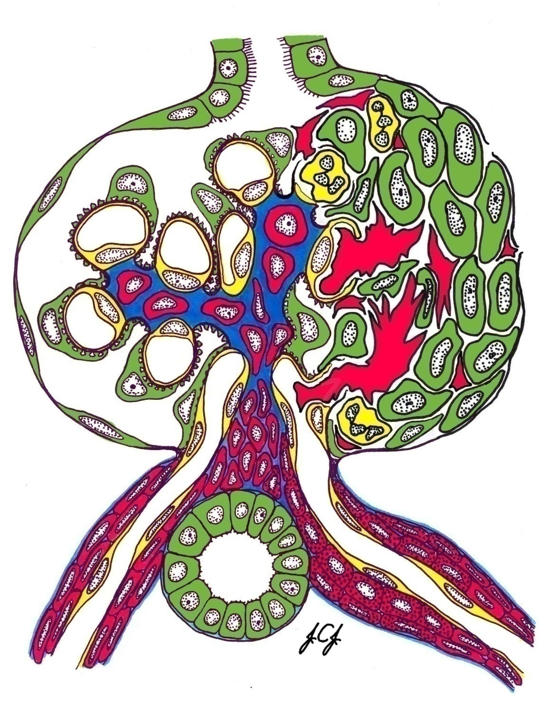
Μηνοειδής
Σχηματισμός

Slide 83
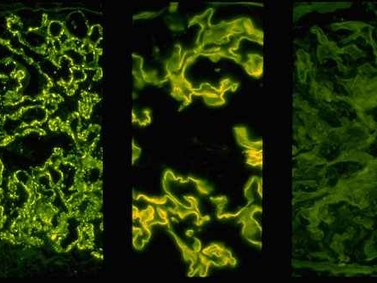
Granular
Linear
Pauci immune
Ιmmune
complex
Anti-GBM
ANCA
JC.Jennette

Slide 84
Επίπτωση τύπων Μηνοειδικής σπειραματονεφρίτιδας, N=632
Jennette JC. Kidney Int. 2003

Slide 85
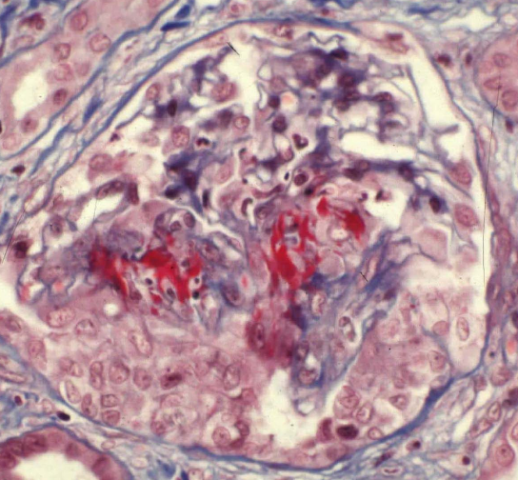
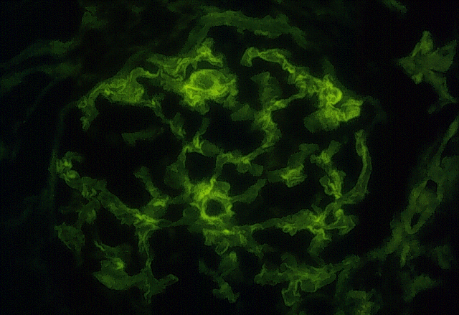
ANCA glomerulonephritis
Necrosis
Crescent
Pauci-immune
>85% of the patients are (+) ΑNCA
~75% of the patients have systemic vasculitis
JC.Jennette

Slide 86
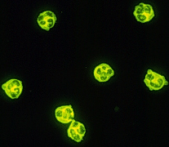
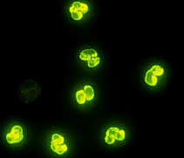
Antineutrophil cytoplasmic autoantibodies-ANCA
Cytoplasmic
Proteinase 3
(PR3-ANCA)
C-ANCA
Perinuclear
Myeloperoxidase (MPO-ANCA)
P-ANCA

Slide 87
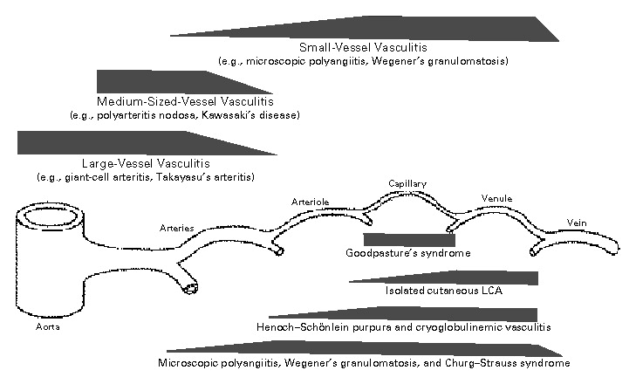

Vasculitis
Jennette JC, Falk RJ. N Engl J Med 1997;337:1512-1523.
Notes:
Figure 1. Preferred Sites of Vascular Involvement by Selected Vasculitides. The widths of the trapezoids indicate the frequencies of involvement of various portions of the vasculature. LCA denotes leukocytoclastic angiitis.

Slide 88
Σπειραματονεφρίτιδα
(νεκρώσεις & μηνοειδείς σχηματισμοί)
Ένδεια σπειραματικών
ανοσοεναποθέσεων
στον ανοσοφθορισμό (IFF)
(συνήθως με κυκλοφορούντα ANCA)
Κοκκίωμα χωρίς
άσθμα
Ηωσινοφιλία
Ασθμα
Κοκκίωμα
Χωρίς
συστηματική
αγγειίτιδα
Αγγειίτιδα χωρίς
άσθμα ή κοκκίωμα
Ανοσοπενική ΣΝ
Αλλεργική κοκκιωμάτωση πολυαγγειιτιδα
Μικροσκοπική
πολυαγγειίτιδα
Κοκκιωμάτωση
με πολυαγγειίτιδα

Slide 89
Anti-GBM νεφρίτιδα: κυκλοφορούντα αντισώματα έναντι του NC1τμήματος της αλυσίδας a3 του κολλαγόνου τύπου IV

Slide 90
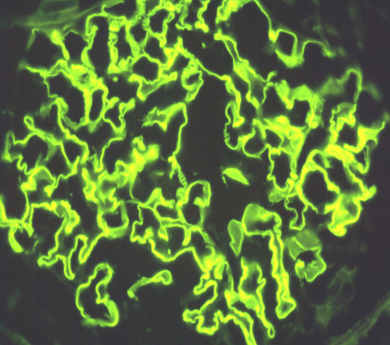
Αnti-GBM Σπειραματονεφρίτιδα
Γραμμική εναπόθεση ΙgG και κυκλοφορούντα
Anti- GBM αντισώματα
Με πνευμονική
αιμορραγία
Χωρίς
πνευμονική
αιμορραγία
Σύνδρομο
Goodpasture
Anti-GBM
Σπειραματονεφρίτιδα
JC.Jennette

Slide 91
Οξεία ή και ταχέως εξελισσόμενη ΣΝ
Διάγνωση: Βιοψία νεφρού
Ο χρόνος της διάγνωσης και έναρξης θεραπείας είναι καθοριστικός για την έκβαση!!
Θεραπεία:
Κορτικοστεροειδή+κυκλοφωσφαμίδη±πλασμαφαίρεση
Anti-GBM ΣΝ (±πνευμονική αιμορραγία)
ANCA-ΣΝ με πνευμονική αιμορραγία
ANCA-ΣΝ με ταχεία εξελιξη

Slide 92
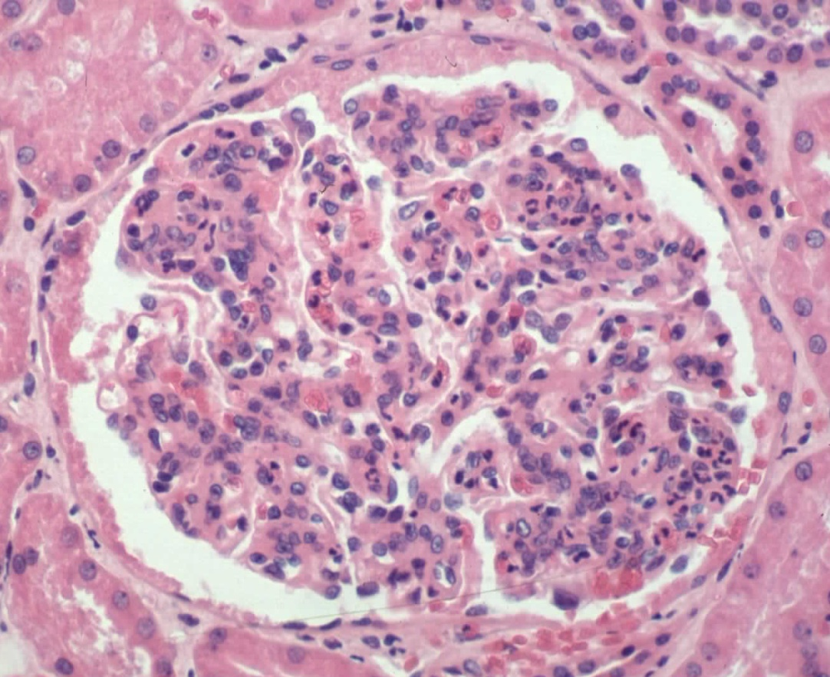
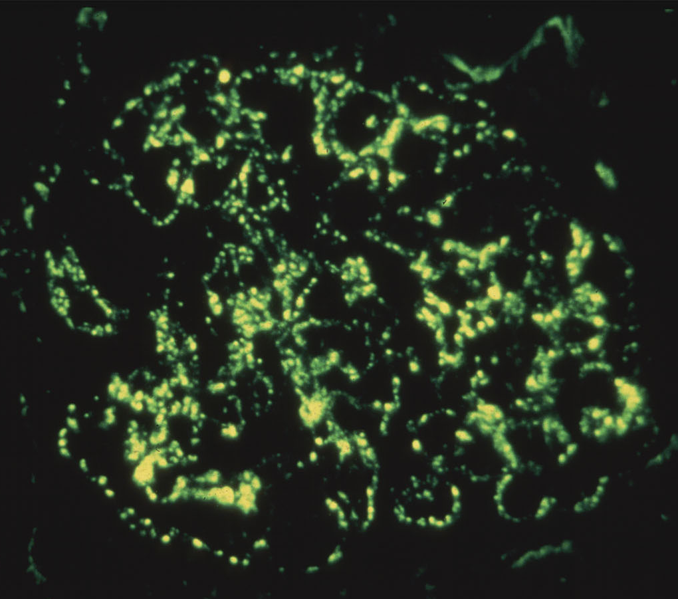
Οξεία μεταλοιμώδης Σπειραματονεφρίτιδα
Eκδηλώνεται 2 περίπου βδομάδες μετά από φαρυγγίτιδα ή πυόδερμα , συνοδεύεται από χαμηλό συμπλήρωμα στον ορό και τυπικά υποχωρεί αυτόματα εντός εβδομάδων ή μηνών.

Slide 93
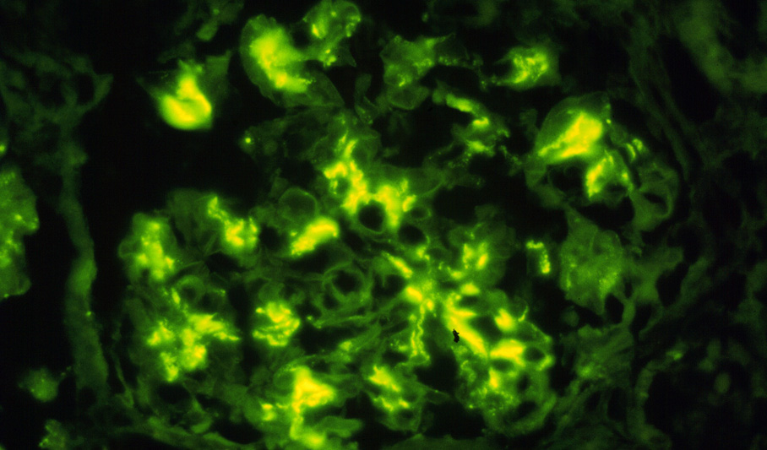
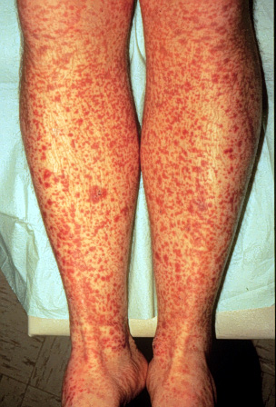
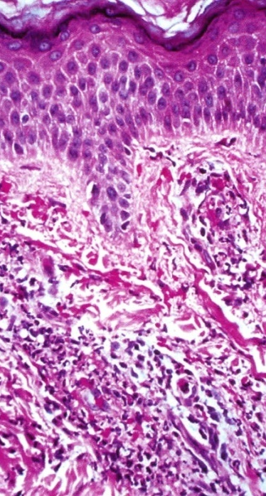
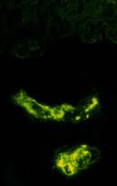
Henoch-Schönlein Purpura
Αγγειίτιδα με IgA-ανοσοεναποθέσεις που προσβάλλει τα μικρά αγγεία (τριχοειδή, αρτηρίδια, φλεβίδια) του δερματος, του ΓΣ, τα σπειραματικά τριχοειδή .

Slide 94
Μετανεφρική ΟΝΒ

Slide 95
Μετανεφρική ΟΝΒ
Απόφραξη του ουροποιητικού σωλήνα.
5% των περιπτώσεων ΟΝΒ.
Πιο συχνή σε ηλικιωμένους άνδρες με καλοήθη υπερτροφία προστάτη.
Άλλα αίτια
  Καρκίνος προστάτη
  Κακοήθεια που συμπιέζει τους ουρητήρες
  Nευρογενής ουροδόχος κύστη
  Νεφρολιθίαση
  Οπισθοπεριτοναική ίνωση

Slide 96
Μετανεφρική ΟΝΒ: Παθογένεση και κλινική εικόνα
Η απόφραξη οδηγεί σε ↑ ενδαυλική πίεση.
Επίδραση διαμεσολαβητών φλεγμονής.
Συχνά, αλλά όχι πάντα ολιγοανουρική.
Δύσκολη η διάγνωση από την αντικειμενική εξέταση και τα εργαστηριακά ευρήματα.
Ο καθετηριασμός της ουροδόχου κύστης μπορεί άμεσα να αποκλείσει την απόφραξη του κατώτερου ουροποιητικού συστήματος.
Υπερηχογράφημα ουροποιητικού συστήματος: Μεγάλη ευαισθησία και ειδικότητα στην διάγνωση υδρονέφρωσης.
Ιζημα ούρων: χωρίς καθόλου ευρήματα ή με στοιχεία λοίμωξης.

Slide 97
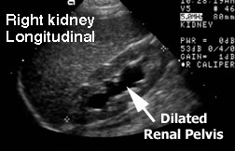
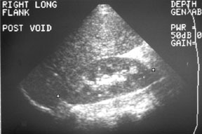
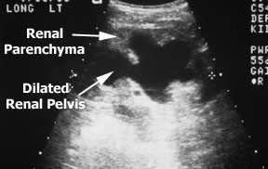
Νεφρός με υδρονέφρωση
Φυσιολογικό υπερηχογράφημα νεφρού
From Loyola University Urology Dept. Web Page
http://www.meddean.luc.edu/lumen/MEdEd/urology/guimaghm.htm

Slide 98
Μετανεφρική ΟΝΒ:Θεραπεία και πρόγνωση
Λύση της απόφραξης!
Απόφραξη + Λοίμωξη ουροποιητικού=Επείγουσα κατάσταση
Μετά την αποκατάσταση της απόφραξης ακολουθεί πολυουρική φάση.
Οφείλεται:
  Στην αποκατάσταση της κάθαρσης του Νacl, H₂O και άλλων ωσμωτικά δραστικών ουσιών.
  Στην παροδική δυσλειτουργία του άπω νεφρώνα που οδηγεί σε αδυναμία συμπύκνωσης των ούρων, ρύθμισης του Κ, του Mg, και του Na.

Slide 99
Μετανεφρική ΟΝΒ:Θεραπεία και πρόγνωση
Απόφραξη μικρής διάρκειας (< 1 βδομάδα), οδηγεί σε πλήρη αποκατάσταση.
Πλήρης απόφραξη που διαρκεί μεγάλο χρονικό διάστημα σχετίζεται με ↓ πιθανότητες πλήρους αποκατάστασης και μπορεί να οδηγήσει σε μη αναστρέψιμη νεφρική βλάβη.

Slide 100
Διερεύνηση του ασθενούς με ΟΝΒ

Slide 101
Διερεύνηση του ασθενούς με ΟΝΒ
Ιστορικό
Φάρμακα
Έκθεση σε νεφροτοξικούς παράγοντες
Καταστάσεις υπογκαιμίας
Ισχαιμικά φαινόμενα
Συν-νοσηρότητες
Αντικειμενική εξέταση
Σημεία υπογκαιμίας
(ΑΠ, σφύξεις, ορθοστατική δοκιμασία, οίδημα, σπαργή δέρματος, κατάσταση βλενογόνων)
Εξάνθημα
Σημεία ισχαιμίας ή εμβολικών φαινόμένων
Σημεία ηπατικής νόσου
Εργαστηριακός έλεγχος
Ουρία ορού
Κρεατινίνη ορού
Ηλεκτρολύτες ορού
Μικροσκοπική ανάλυση ούρων
Υπερηχογράφημα νεφρών
Αποκλεισμός απόφραξης
Μελέτη του σχήματος
Πάχους του φλοιού
Γενική ανατομία

Slide 102
Διερεύνηση ΟΝB: Κλειδί η μικροσκοπική ανάλυση του ιζήματος των ούρων
Αρνητικό ίζημα +↓Να ούρων, ↓FeNa+ ούρων
Προνεφρική ΟΝΒ
Δύσμορφα RBC ή/και κύλινδροι RBC
Σπειραματονεφρίτιδα ή αθηροεμβολική νόσος
Δύσμορφα RBC
+ σχιστοκύτταρα αίμα
Θρομβωτική μικροαγγειοπάθεια
Άφθονα WBC , WCB κύλινδροι , ηωσινόφιλα
Οξεία διάμεση νεφρίτιδα
Καφεοειδείς κύλινδροι
+ ↑FE_{Na}
Οξεία σωληναριακή νέκρωση

Slide 103
Διερεύνηση του ασθενούς με ΟΝB
CPK επί υποψίας ραβδομυόλυσης
SPEP/UPEP επί υποψίας πολλαπλού μυελώματος
Ηπατική βιοχημεία σε υποψία κίρρωσης.
Ηωσινόφιλα ούρων σε υποψία οξείας διάμεσης νεφρίτιδας
Εάν δεν υπάρχει σαφής αιτιολογία, η έκπτωση της νεφρικής λειτουργίας δεν υποχωρεί και δεν υπάρχει αντένδειξη → βιοψία νεφρού

Slide 104
Ενδείξεις βιοψίας νεφρού στην ΟΝΒ
Μη εμφανής αιτία της ΟΝΒ (έχουν αποκλεισθεί-προνεφρική, ΟΣΝ, λοίμωξη)
Αιματουρία με δύσμορφα RBC ή/και RBC κυλίνδρους
Θετικός ανοσολογικός έλεγχος (ANCA, dsDNA, ↓C3, ↓C4, anti-GBM abs)
Παθολογική ηλεκτροφόρηση λευκωμάτων

Slide 105
Αντιμετώπιση της ΟΝΒ
Αποφυγή νεφροτοξινών
Προσαρμογή των φαρμάκων
Διόρθωση ηλεκτρολυτικών διαταραχών
Διόρθωση διαταραχών του όγκου
Αιμοκάθαρση σε περίπτωση ανουρίας, ουραιμικών φαινομένων ή/και αδυναμίας αντιμετώπισης των παραπάνω διαταραχών.
Συστηματική παρακολούθηση μέχρι την επάνοδο της νεφρικής λειτουργίας.

Slide 106
Ευχαριστώ

